Slide 1

Uso obligatorio de OMS en los procedimientos puramente nacionales para medicamentos de uso humano
AEMPS, 27 de marzo de 2025
Cargo

Slide 2


ÍNDICE
01. Estrategia desde el envío de la solicitud hasta la finalización del procedimiento
02. OMS: Servicio para la Gestión de Organizaciones de la EMA
03. Visión general del estado actual de PMS
Ana Viñas del Castillo
Técnico de la división de Gestión de Procedimientos, DMUH, AEMPS
Isabel Lázaro Salcedo
Técnico del área de Normalización, DMUH, AEMPS
Blanca Pérez Pérez
Técnico del área de Normalización, DMUH, AEMPS

Slide 3
    Parte III:
    Visión general del estado actual de PMS
Blanca Pérez Pérez
Técnico del área de Normalización, DMUH, AEMPS

Slide 4
ÍNDICE PARTE III
01. Estándar internacional - Normas ISO IDMP Identification of Medicinal Products
02. Implementación europea liderada por la EMA: SPOR y sus dominios de datos maestros
03. Medicamentos en PMS (Product Management Service)
04. Nuevo impulsor de PMS: European Shortages Monitoring Platform (ESMP)
05. Datos solicitados a los TAC
Listado de medicamentos críticos de la UE
Plazos
Envío de los datos y su mantenimiento
Requisitos para cada caso en función del tipo de procedimiento

Slide 5

1
Estándar internacional
Normas ISO IDMP Identification of Medicinal Products

Slide 6
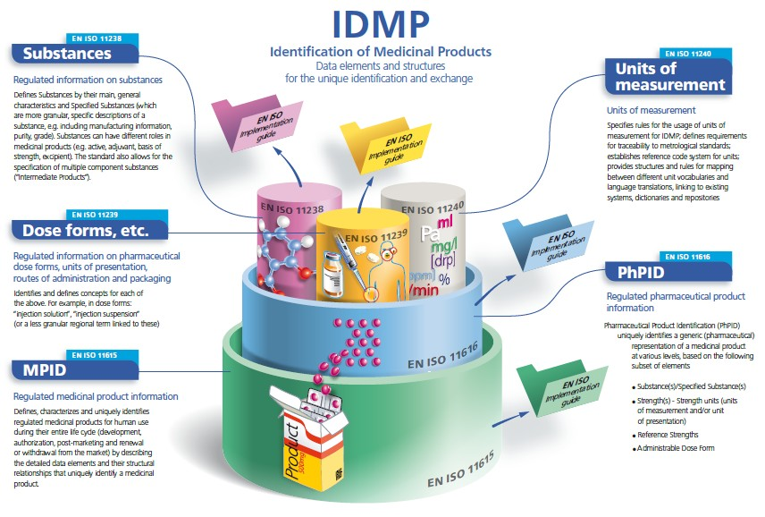
La Organización Internacional de Normalización (ISO) ha desarrollado una serie de estándares para la correcta y precisa identificación de los medicamentos
Identification of Medicinal Products (IDMP)
IDENTIFICACIÓN ÚNICA
5 normas establecen definiciones estandarizadas
Caracterización y definición única
INTEROPERABILIDAD
Permitirán el intercambio de información de una manera robusta y consistente entre todas las partes implicadas

Slide 7

2
Implementación europea liderada por la EMA
SPOR y sus dominios de datos maestros

Slide 8

Legislación
REGLAMENTO DE EJECUCIÓN (UE) No 520/2012, sobre la realización de las actividades de farmacovigilancia previstas en el Reglamento (CE) no 726/2004 y en la Directiva 2001/83/CE
EEMM (Agencias nacionales), los TACs y la EMA deben emplear estándares ISO IDMP
“The use of internationally agreed terminology, format and standards should facilitate the interoperability of systems used for the performance of pharmacovigilance activities and avoids the duplication of encoding activities.
It should also allow for an easier information exchange between regulatory authorities on an international level”

Slide 9



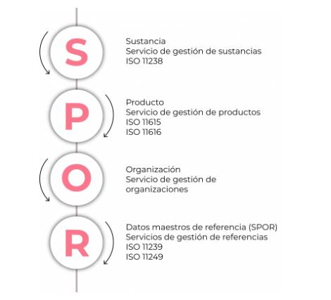



SPOR
SMS
ACTIVO
PMS
Identificación de los medicamentos de acuerdo con su información regulatoria autorizada
ACTIVO
OMS
ACTIVO
RMS
ACTIVO

Slide 10
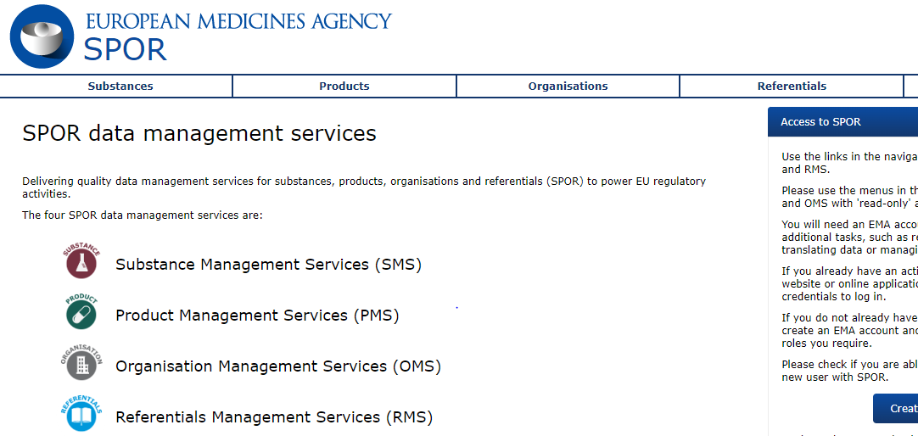
https://spor.ema.europa.eu/sporwi/
SPOR
SOR

Slide 11
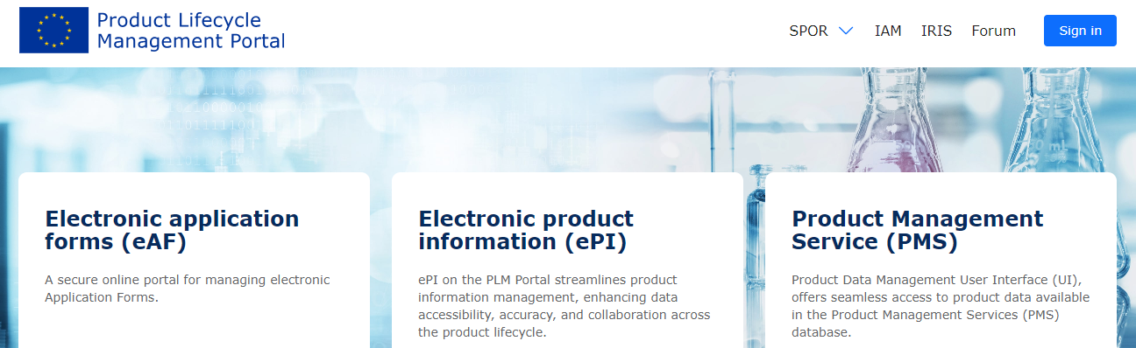
Portal PLM (Product Lifecycle Management):
Web-based eAF
ePI
Product UI (PMS)
ACTIVO
PMS

Slide 12
Medicamentos en PMS
Product Management Service
3
Migraciones medicamentos
Propagación y sincronización datos

Slide 13
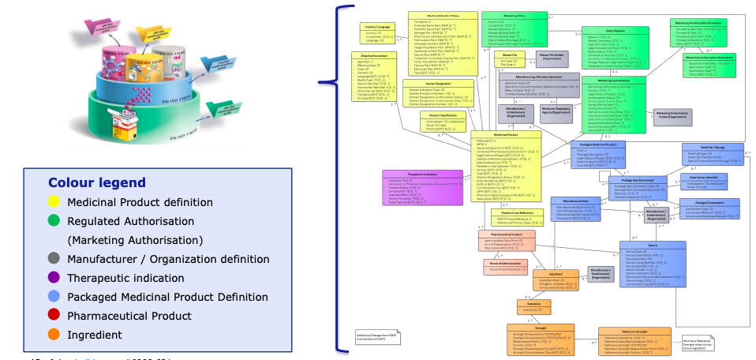
Capítulo 2 - EU Implementation Guide

Slide 14


Fuentes empleadas por la EMA:
Sistema interno de gestión de procedimientos de la EMA.
Contiene datos de productos CAPs.
La EMA mantiene los datos de los productos en función del resultado del procedimiento.
SIAMED
Base de datos de productos medicinales autorizados y en desarrollo.
Contiene datos de CAPs y no CAPs.
Los MAHs son responsables del mantenimiento de los datos (los administradores de datos de la EMA validan los datos enviados).
xEVMPD/Artículo 57

Slide 15




CENTRALIZADOS
Evitar duplicados y garantizar la consistencia de los datos al transferirlos a PMS
Migración de medicamentos
(antes Noviembre 2022)
”Match and Merge”
Product UI
xEVMPD
SIAMED
PMS API

Slide 16

NO CENTRALIZADOS
Descentralizados
Reconocimiento mutuo
Nacionales
Migración de medicamentos
(Abril 2024 – Septiembre 2024)
xEVMPD
Product UI
PMS API

Slide 17

Propagación y sincronización de los datos
Útil para los usuarios “no informáticos”
Visualización completa datos almacenados en PMS
Roles y permisos
SIAMED
Product UI
PMS API
Artículo 57/xEVMPD
Soporte informático
Conexión eficaz máquina – máquina
Obligación TAC

Slide 18
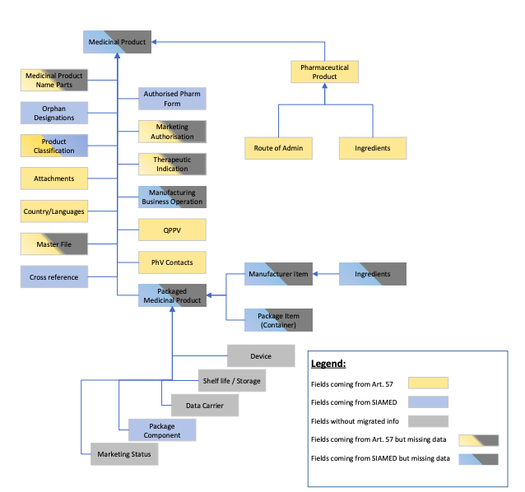
¿de dónde procede cada data element?
Capítulo 7
EU Implementation Guide

Slide 19
Nuevo impulsor de PMS:
European Shortages Monitoring Platform (ESMP)
4
Listado de medicamentos críticos de la UE

Slide 20

Legislación
REGLAMENTO (UE) 2022/123 relativo al papel reforzado de la Agencia Europea de Medicamentos en la preparación y gestión de crisis con respecto a los medicamentos y los productos sanitarios
OBJETIVO: fortalecer el papel de la Agencia Europea de Medicamentos (EMA) en la gestión y preparación para crisis relacionadas con medicamentos y productos sanitarios, especialmente en situaciones de emergencia de salud pública

Slide 21



Desarrollo de una Plataforma
La EMA debe crear una plataforma informática, que tenga la capacidad de procesar información sobre la oferta y la demanda
REGLAMENTO (UE) 2022/123
Reutilización
Para facilitar el desarrollo de la Plataforma, deben aprovecharse y utilizarse los sistemas informáticos ya existentes siempre que sea posible.
Normas ISO IDMP
Relación ESMP y PMS
La identificación de los medicamentos debe basarse en las normas desarrolladas por la ISO para la identificación de medicamentos
y se basen en los dominios de datos maestros en los procesos reguladores farmacéuticos (SPOR)

Slide 22
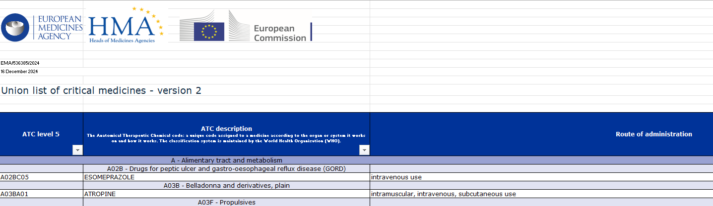

Union list of critical medicines (versión2 – Diciembre 2024)
https://www.ema.europa.eu/en/news/first-version-union-list-critical-medicines-agreed-help-avoid-potential-shortages-eu
la gravedad de la enfermedad a la que está dirigido
y la disponibilidad de medicamentos alternativos adecuados.
número de EM que consideran el medicamento crítico
o el estado de comercialización del medicamento.

Slide 23
¿Qué es ESMP?
Plataforma única y centralizada creada por la EMA con el objetivo de abordar desafíos clave en la gestión de escasez de medicamentos.
Proporciona la infraestructura tecnológica y operativa necesaria para una gestión más eficaz y colaborativa de la disponibilidad de medicamentos durante emergencias sanitarias en la UE
Datos procedentes de PMS, además de la información básica para la identificación de los medicamentos:
Pack sizes
Structured pack size data
Manufacturers,
Manufacturing business operations (MBO)
Julio 2024 – 31 enero 2025
Febrero 2025 – Diciembre 2025

Slide 24

5
Datos solicitados a los TAC
Plazos
Envío de los datos y su mantenimiento
Requisitos para cada caso en función del tipo de procedimiento

Slide 25
Union list of critical medicines (versión2 – Diciembre 2024)
https://www.ema.europa.eu/en/news/first-version-union-list-critical-medicines-agreed-help-avoid-potential-shortages-eu

Slide 26

Julio 2024 – 31 enero 2025
Envío de “PACK SIZES” (package description)
Medicamentos centralizados
Medicamentos nacionales (MRP, DCP, NAP) → Estrategia según la asignación del NR
xEVMPD/Artículo 57

Slide 27

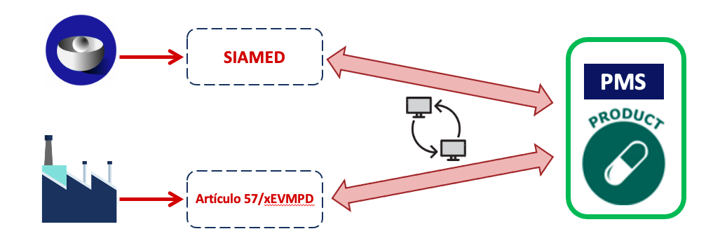
CENTRALIZADOS
Mantener las reglas de envío a xEVMPD de estos medicamentos:
1 entrada EU
3 entradas: NO, LI, IS
Comprobar la migración de estos medicamentos: EV code/producto
Package description – OPCIONAL
(ya existe la información en SIAMED)

Slide 28

NO CENTRALIZADOS
Estrategia y demanda de información diferente
en función asignación de los números de registro
(MA number)
A nivel de MEDICAMENTO (medicinal product)
A nivel de PRESENTACIÓN (packaged medicinal product)

Slide 29


Información requerida – PACK SIZES
MA number a nivel de MEDICAMENTO
(medicinal product)
One xEVMPD record per pack size
Mantener este tipo de envío
RECOMENDACIÓN → incluir CN/GTIN/etc
Mismo NR para todos los paquetes
DISTINTIVO de cada paquete → package description
Enviar EVcodes para cada paquete afectado por el listado de MM Críticos de la UE:
Actualizar el EVcode actual para el formato más pequeño
Nuevas entradas en XEVMPD/presentación
Usar package description para diferenciar los formatos
(incluir CN/GTIN/etc)
Envío de la información a través de xEVMPD
MA number a nivel de MEDICAMENTO
(medicinal product)
One xEVMPD record for all pack sizes
1 paquete con un “package description” donde aparecen múltiples pack sizes

Slide 30

RESUMEN ACCIONES REQUERIDAS
(nuevos registros y legacy)
Centralizados
No centralizados con NR para cada presentación
31 de Enero de 2025
Obligación de enviar todas las presentaciones.
OPCIONAL→ package description
No centralizados con NR a nivel de medicamento
PRIORIDAD: productos afectados por el listado de Medicamentos Críticos de la UE (comercializados)
Crisis: envío paquetes no comercializados
RECOMENDACIÓN → usar package description para incluir información ÚTIL.

Slide 31

PROPUESTA
Package description for Spanish packaged medicinal products
Descripción de la presentación
Reutilizar descriptivo de cada CN
CN Preferentemente
NTIN/GTIN
Acondicionamiento
Especialmente característico en presentaciones con el mismo contenido que difieren en estos materiales
RECOMENDACIÓN: Reutilizar descriptivo de cada CN

Slide 32

Febrero 2025 – Diciembre 2025
MEDICAMENTOS CRÍTICOS
Structured pack size data
Manufacturers,
Manufacturing business operations (MBO)
Data Carrier (ePI)
PMS API
Product UI
Webinar 25 noviembre - https://www.ema.europa.eu/en/events/submission-manufacturers-manufacturing-business-operations-mbos-structured-pack-size-data-product-management-service-pms

Slide 33
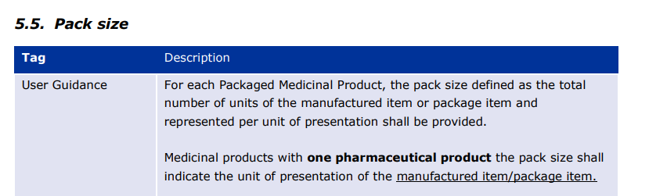
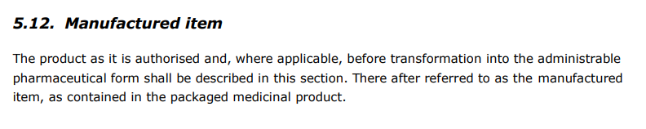
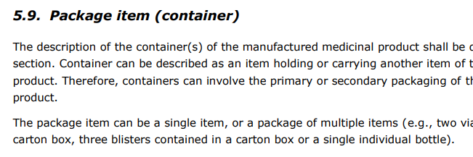
DATOS ESTRUCTURADOS PACK SIZES
Diciembre 2025
Nº total unidades manufactured item/package item + unidad de presentación
“forma farmacéutica fabricada”
“uno de los componentes de acondicionamiento”

Slide 34


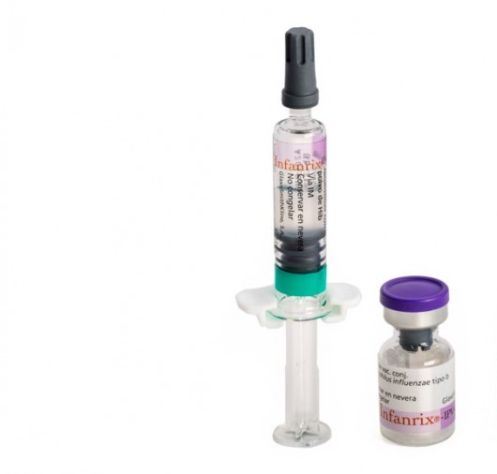

Nº total unidades manufactured item/package item + unidad de presentación
1 manufactured item
Varios manufactured item y varios pharmaceutical products (dosis)
Cantidad: 8
Unidad presentación: comprimido (200000002152)
Cantidad: 28
Unidad presentación: comprimido (200000002152)
Diferente manufactured item y package item
Diferente package item
Cantidad: 8
Unidad presentación: comprimido (200000002152)
Cantidad: 1
Unidad presentación: Vial (200000002158
Cantidad: 1
Unidad presentación: Tubo (200000002156)
Cantidad: 1
Unidad presentación: jeringa (200000002156)
DESCRIPCION DE LOS FORMATOS

Slide 35
Centralizados
Estos datos ya están en PMS (migrados desde SIAMED)
Recomendación → REVISAR
Diciembre 2025
No centralizados
Estos datos deberán enviarse a través de la API de PMS o la Product User Interface (PUI)
No es necesario enviar estos datos para anulados
Recomendación para nuevas presentaciones autorizadas → 1º creación en xEVMPD → 2º pack size de esa presentación nueva en PMS (dato estructurado)
Correcta división presentaciones en xEVMPD antes de “enrichment” en PMS

Slide 36
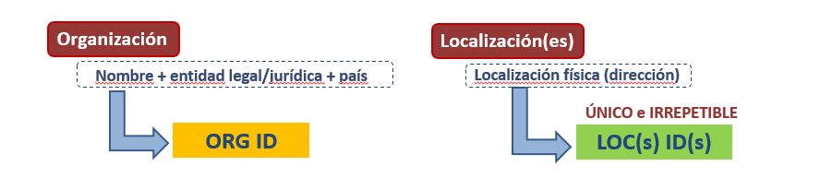
FABRICANTES
Diciembre 2025
Centralizados
Estos datos ya están en PMS (migrados desde SIAMED)
Recomendación → REVISAR
    Identificación del fabricante usando el LOC ID (OMS)
Se pueden seleccionar organizaciones inactivas si aún están registradas.
Se deben incluir todos los fabricantes registrados.
No centralizados

Slide 37
ACTIVIDADES FABRICACIÓN (MBO)
Diciembre 2025
Tipo de operación / MBO
Según la lista RMS: “manufacturing activity”
Centralizados
Fecha de inicio del MBO
Cuando el MBO es aprobado
fecha que la de la autorización inicial de comercialización
Fechas inicio y fin actividad
Fecha de finalización del MBO
Cuando el MBO es descontinuado
Para cada fabricante
Confidencialidad
El liberador de lotes y el fabricante de la sustancia activa biológica son públicos
El resto es confidencial
No centralizados
Número de referencia (MIA)
Datos autorización como fabricante/importador
Fecha de vigencia
No es obligatorio
Altamente recomendado para fabricantes autorizados a partir del 1 de enero
Agencia responsable de la autorización

Slide 38


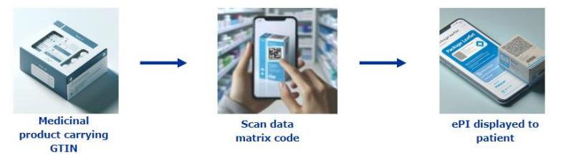
OTROS: Data Carrier (GTIN/NTIN)
Centralizados
Envío vía Service Now
indicar el PMS ID y package ID para cada GTIN/NTIN
No centralizados
Envío a través de la PUI o PMS API

Slide 39
Diciembre 2025 – finales 2026
Medicamentos NO CRÍTICOS
Structured pack size data
Manufacturers,
Manufacturing business operations (MBO)
Data Carrier (ePI)

Slide 40
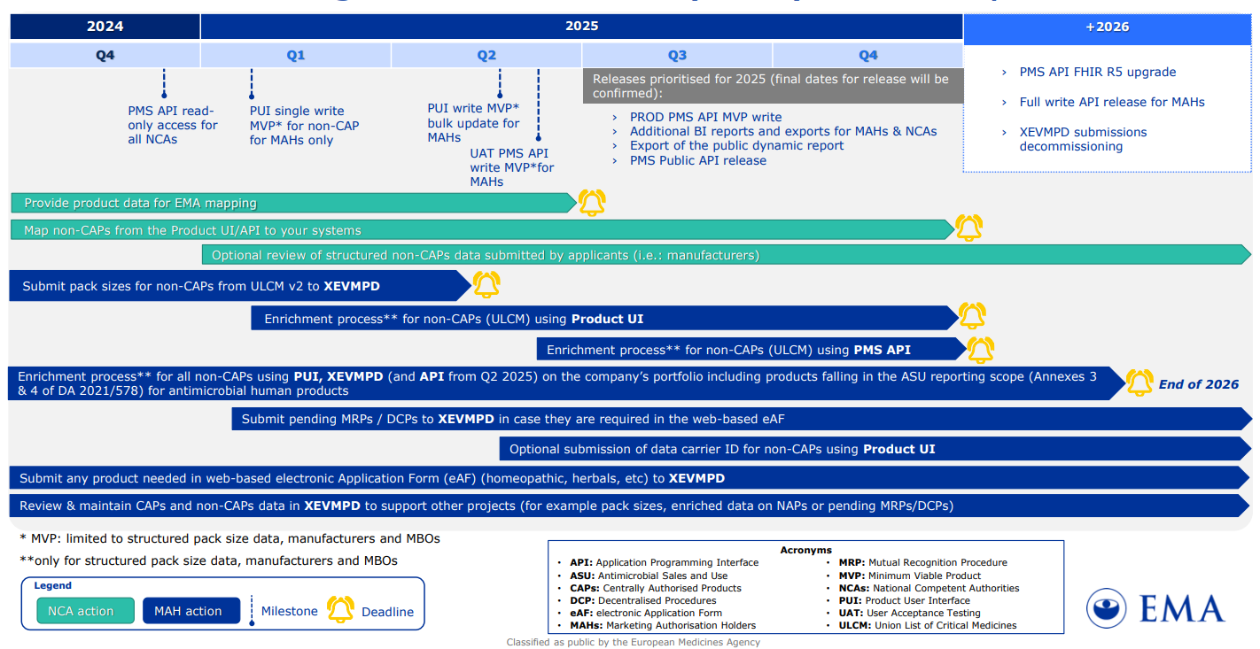
product-management-service-pms-roadmap_en.pdf

Slide 41

CONCLUSIONES
Revisar con periodicidad la página web de la EMA
actualizaciones de los capítulos de la Guía de implementación europea Substance and product data management services | European Medicines Agency (EMA)
calendarios de acciones requeridas
uso de los datos diverso (diferentes plataformas, proyectos y propósitos)
sesiones informativas
2. Revisión de los medicamentos en PMS tras las migraciones de los datos.
¿están correctos los datos?
si debo corregir/añadir algo, ¿sé cómo debo reportarlo?
Actualización del Artículo 57 de la EMA, en cumplimiento con el artículo 57(2) del Reglamento 726/2004.
4. Envío de información requerida para ULCM
EU ISO IDMP Implementation guide
Preparación/estrategia envío de esos datos para medicamentos no críticos

Slide 42
Perfiles y permisos
Product UI
PMS API (Application Programming Interface)

Slide 43

Perfiles para la industria
Se asignan INDIVIDUALMENTE
y en relación a UNA ORGANIZACIÓN (OMS)
Product UI
IRIS/PLM Industry Admin
Compartido para eAF, ePI, PMS PUI y portal IRIS
Responsible de aprobar/denegar las solicitudes para los demás perfiles dentro de su ORG
Antes “IRIS/eAF Industry Admin” (antes del 21 de mayo de 2024)
Editar productos en bloque (bulk)
Clonar productos
Crear productos
Eliminar productos en borrador
Anulación de productos
PUI Industry Qualified User
(información confidencial)
PUI Industry User
No dispone de los permisos anteriores que caracterizan al Qualified user
Edición de productos en la UI (no en bulk)

Slide 44
Perfiles para la industria
Se asignan INDIVIDUALMENTE
Y en relación a UNA ORGANIZACIÓN (OMS)
1. Solicitar acceso a la API:
En la sección “Manage Access” en IAM y seleccionar la opción “Request API Access”.
2. Proporcionar información requerida:
Seleccionar la aplicación "PMS".
ID de la Organización (ORG-ID)
Dirección de correo electrónico válida para recibir las credenciales de acceso.
Seleccione el rol “IRIS PLM” (correspondiente al acceso PMS Industry API o PMS NCA API).
3. Credenciales recibidos (Client ID, Client secret, token endpoint, scope)
PMS API

Slide 45






¡Muchas gracias por vuestro interés!

Slide 46
Links útiles PMS básicos:
Presentación Pack sizes (formato no estructurado) – hasta 31 Enero 2025 → Public webinar on pack size submissions: from XEVMPD to product management service (PMS) | European Medicines Agency (EMA)
Presentación Manufacturers, business operations y structured pack sizes → Submission of Manufacturers, Manufacturing Business Operations (MBOs) and structured pack size data to Product Management Service (PMS) | European Medicines Agency (EMA)
¿qué debe enviarse?
Tiempos
Edición de los datos en la Product UI (Portal PLM) → Product Management Service (PMS) webinar on Product User Interface (PUI) edit functionalities for industry users | European Medicines Agency (EMA)
Contiene una demostración
EU implementation guide Substance and product data management services | European Medicines Agency (EMA)
Links útiles PMS complementarios:
Muchas sesiones Q&A – revisar web EMA
El último: Q&A clinic on Product Management Service (PMS) Product User Interface (PUI) and Application Programming Interface (API) - 25 February 2025 | European Medicines Agency (EMA)
Summary for SME, resumen concentran todos estos temas → Webinar on PMS Project Made Easy: Summary of activities and Practical Tips for SMEs | European Medicines Agency (EMA)
Medicamentos críticos UE Union list of critical medicines | European Medicines Agency (EMA)
Documentos en relación a PMS publicados en portal PLM (registro, perfiles, Q&A, sesiones realizadas) KA-01032 · PLM

